Slide 1
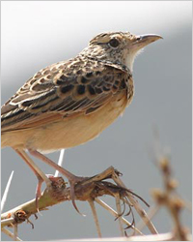
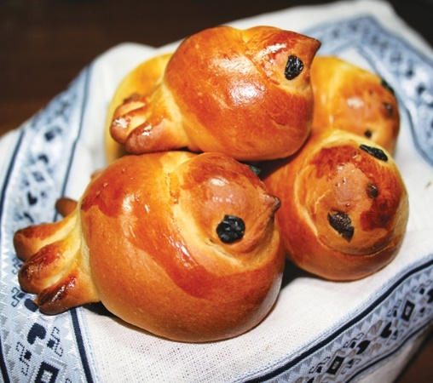
Жаворонки

Slide 2
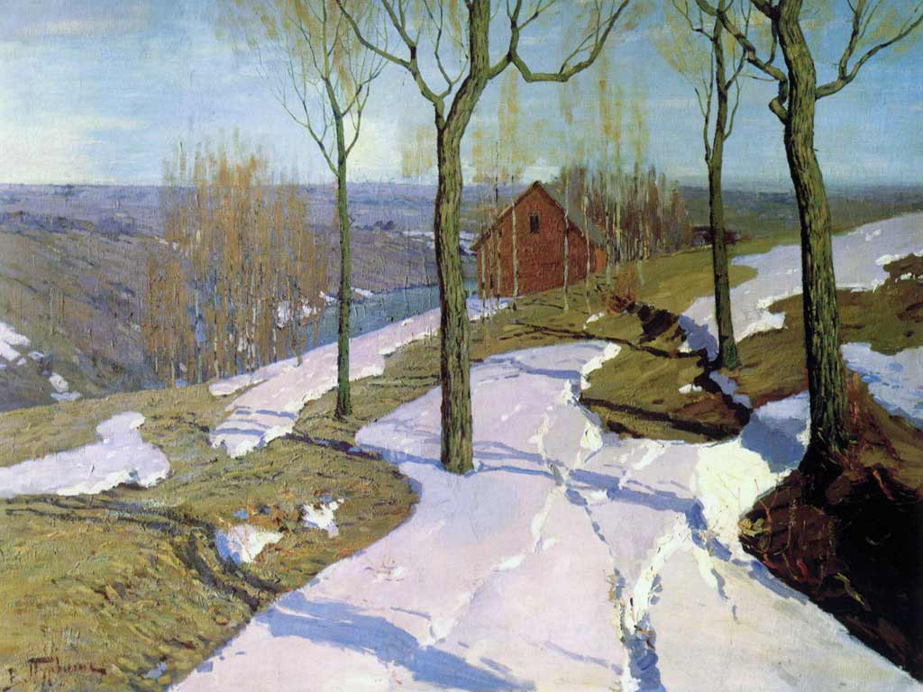
Жаворонки, жавороночки!
Прилетите к нам, принесите нам лето тёплое!
Старинный славянский праздник Жаворонки празднуют 22 марта – в день весеннего равноденствия. На Жаворонки день с ночью меряются. Зима кончается, весна начинается.
Считалось, что в этот день возвращаются на родину жаворонки, а за ними летят и другие перелетные птицы. Именно жаворонки, по народному представлению, должны были принести на своих крыльях долгожданную весну.

Slide 3
«Жаворонок небо пашет» ,
- говорят в народе
По прилету жаворонков определяли, когда можно пахать и начинать прочие весенние работы.
Раз жаворонок прилетел, значит, весна пришла.
Песня жаворонка негромкая и приятная.
Полет жаворонка своеобразен: птица сначала поднимается вверх, а затем падает вниз, соответственно меняется и песня.

Slide 4
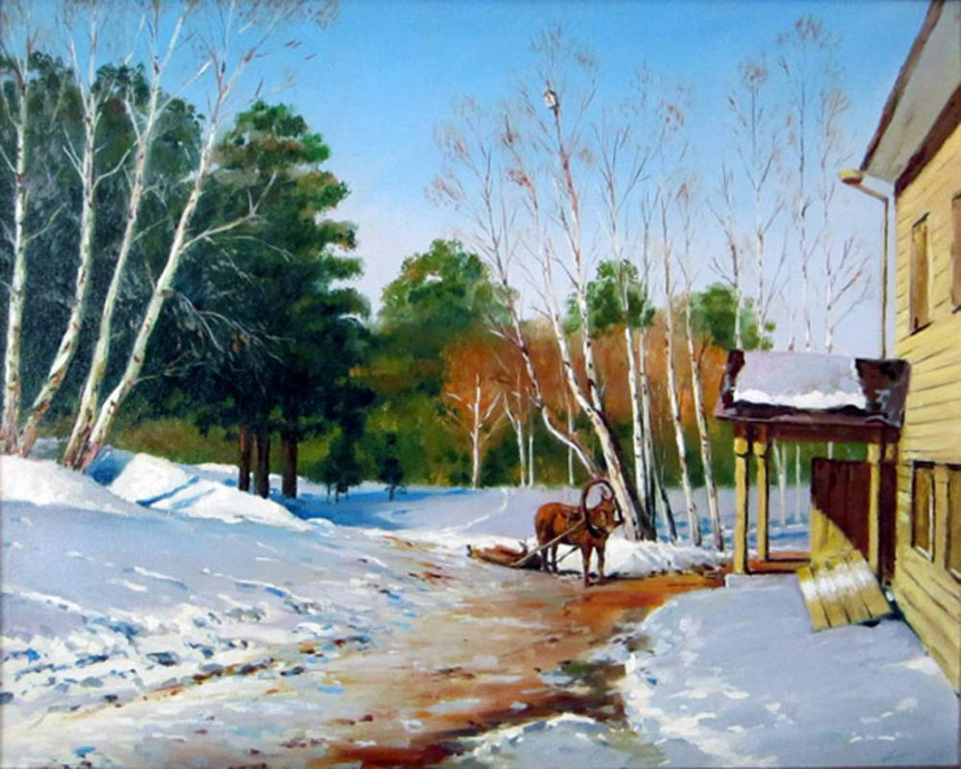
ПРАЗДНИК ВСТРЕЧИ ВЕСНЫ – ПРАЗДНИК ЖАВОРОнКОВ
На день весеннего равноденствия приходится праздник встречи весны.
Это день, когда «земля заканчивает свой зимний путь».
Наши предки считали, что:
после этого дня утренних морозов осталось ровно сорок, и с каждым разом они будут мягче;
во многих губерниях бытовало поверье, что в этот день прилетают сорок разных птиц, а того, кто сумеет насчитать в этот день сорок птичек, того весна вознаградит сорока дарами;
считалось также, что в этот день сорока начинает строить своё гнездо и кладёт в него сорок палочек.

Slide 5
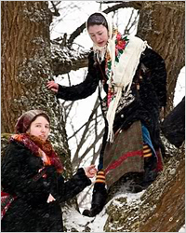
ЗАКЛИЧКИ
на Жаворонков дозволено кликать весну. Наши предки считали – чтобы весна пришла, её нужно было выкликнуть, позвать, попросить прийти.
Приди к нам, весна,
Со радостью!
Со великою к нам
Со милостью!
Со рожью зернистою,
Со пшеничкой золотистою,
С овсом кучерявыим,
С ячменем усатыим,
Со просом, со гречею,
С калиной-малиною,
С грушами, с яблочками,
Со всякой садовинкой,
С цветами лазоревыми,
С травушкой-муравушкой.
Жаворонки, прилетите!
Студену зиму прогоните!
Теплу весну принесите!
Зима нам надоела,
Весь хлеб у нас поела!
Жаворонки, жавороночки!
Прилетите к нам,
Принесите нам лето теплое,
Унесите от нас зиму холодную.
Нам холодная зима надоскучила,
Руки, ноги отморозила!

Slide 6

РУССКИЕ ТРАДИЦИИ и обряды
На Жаворонков в деревнях, а иногда и в городах, : рано утром хозяйки пекли из теста птичек, круглые пряники и колобки.
Затем делали из соломы маленькие гнезда, складывали в них колобки и ставили в птичник – считалось, что это поможет курам лучше нестись и не болеть.

Slide 7
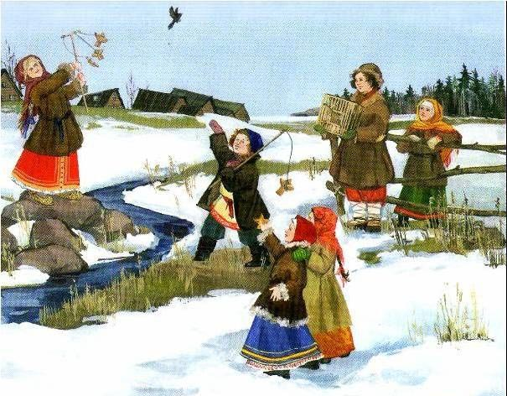
Русские традиции и обряды
«Жаворонков» дети насаживали на шесты, бежали с ними в поле или усаживали птичек из теста на крышу, при этом распевая песни-веснянки, привлекающие жаворонков, а с ними – весну.
Дети подбрасывали птичек вверх и старались петь-кричать погромче, чтобы Весна услышала. Накричавшись и наигравшись с «жаворонками», дети прикрепляли их к веткам деревьев, засовывали под крыши домов.

Slide 8
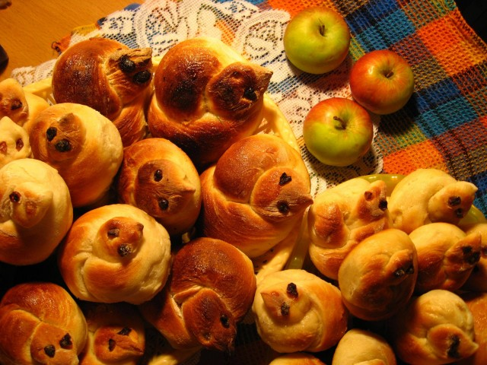
Народные приметы
В круглые пряники и в жаворонков прятали разные маленькие вещички, чтобы по ним гадать:
кому кольцо достанется – тот женится или замуж выйдет;
кому копейка – тот в этом году хорошо заработает;
кому маленькая тряпочка, узелком завязанная, – у того ребенок родится;
кому пуговица – тот счастливым будет.

Slide 9
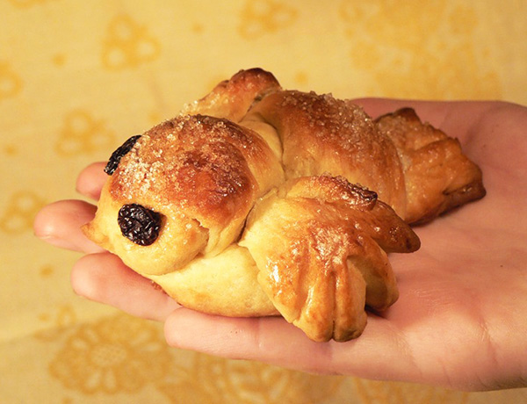
Народные приметы
С помощью подобных птичек на Жаворонки выбирался семейный засевальщик.
Для этого в «жаворонок» запекалась монета или лучинка, и мужчины, независимо от возраста, вытаскивали себе печеную птичку. Кому выпадал жребий, тот и разбрасывал первые пригоршни зерен во время начала посева.

Slide 10
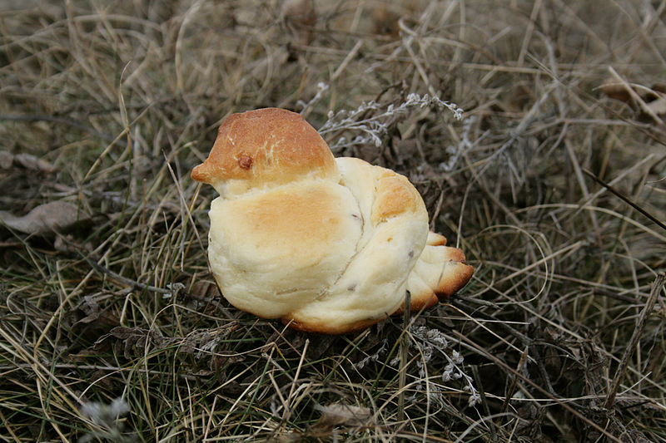
Народные приметы
Однако кроме хороших примет, нужно было обязательно слепить «жаворонков» и с грустными предсказаниями, и «жаворонков» пустых – иначе хорошие приметы не сбывались.
Конечно, хозяйки по-своему хитрили и «несчастливых» птиц отдавали детишкам со строгим наказом – не есть, а оставить на шесте в поле, или задвигали их поглубже под «благополучных» птиц.
Знаковым, важным считался первый съеденный жаворонок.
Существовала примета – чем больше головка у «жаворонка», тем крупнее, «головастее» будет лён. Или, например, такая примета: чем выше подбросишь «жаворонка», тем выше вырастет лён.

